Slide 1





CHƯƠNG 8: QUY HOẠCH TUYẾN TÍNH
PHÂN TÍCH ĐỘ NHẠY VÀ GIẢI THÍCH GIẢI PHÁP
Bài thuyết trình này sẽ đi sâu vào tầm quan trọng của Phân tích Độ nhạy trong Quy hoạch Tuyến tính (LP), giúp các nhà quản lý hiểu rõ hơn về tính ổn định và tính linh hoạt của các giải pháp tối ưu.

Slide 2





Mục Lục Chương 8
Giới thiệu về Phân tích Độ nhạy
Hệ số Hàm Mục tiêu
Thay đổi Phía Bên Phải của Ràng buộc (RHS)
Phân tích tác động của sự thay đổi hệ số lợi nhuận/chi phí.
Nền tảng và vai trò của việc đánh giá sự thay đổi của mô hình.
Đánh giá giới hạn và giá trị bóng (shadow price) của các nguồn lực.
Giới hạn của Phân tích Độ nhạy Cổ điển
Mô hình với Hơn Hai Biến Quyết định
Nhận diện những hạn chế khi chỉ xem xét thay đổi một tham số.
Mở rộng phân tích độ nhạy sang các mô hình phức tạp hơn.

Slide 3
Ví dụ Ứng dụng 1: Vấn đề Trang trại Bluegrass
Mô hình Quy hoạch Tuyến tính (LP) cho bài toán tối thiểu hóa chi phí thức ăn chăn nuôi tại Trang trại Bluegrass, đáp ứng các yêu cầu dinh dưỡng tối thiểu (Thành phần A, B, C) và ràng buộc về trọng lượng.
Mô hình LP: Tối thiểu hóa Chi phí Dinh dưỡng
Min $0.25S + 0.50E + 3A$ (Chi phí)

Slide 4
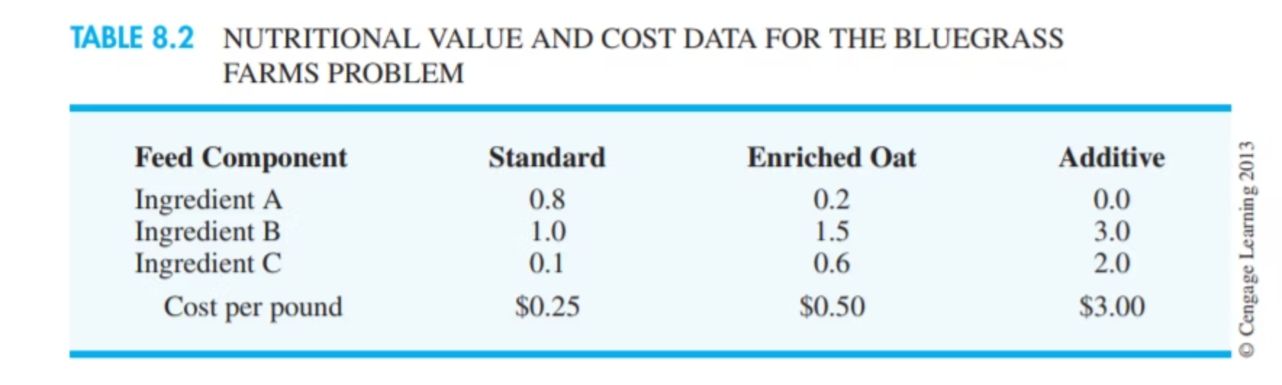

Slide 5
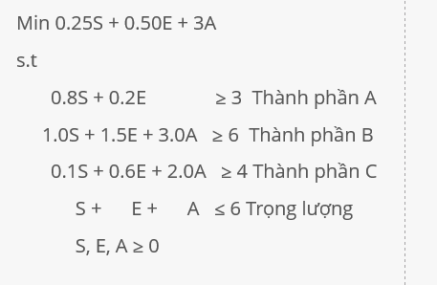
Các Ràng buộc Chính trong Bài toán Bluegrass Farms
Mô hình tối ưu hóa chi phí này tìm cách xác định lượng (tính bằng pound) của ba thành phần thức ăn (S, E, A) sao cho chi phí là thấp nhất nhưng vẫn đảm bảo các yêu cầu dinh dưỡng thiết yếu và giới hạn trọng lượng:
  Thành phần A (Tối thiểu 3 đơn vị)
  Thành phần B (Tối thiểu 6 đơn vị)
  Thành phần C (Tối thiểu 4 đơn vị)
  Trọng lượng tối đa (Không quá 6 pound)
Các bất phương trình dưới đây mô tả chi tiết các ràng buộc về dinh dưỡng:

Slide 6



Giải Pháp Tối Ưu cho Trang trại Bluegrass
Báo cáo độ nhạy giúp chúng ta xác định giải pháp tối ưu và phạm vi mà các tham số có thể thay đổi trước khi giải pháp tối ưu hiện tại không còn hiệu lực.
Thành phần S
Thành phần E
Thành phần A
3.51 pounds
0.95 pound
1.54 pounds

Slide 7
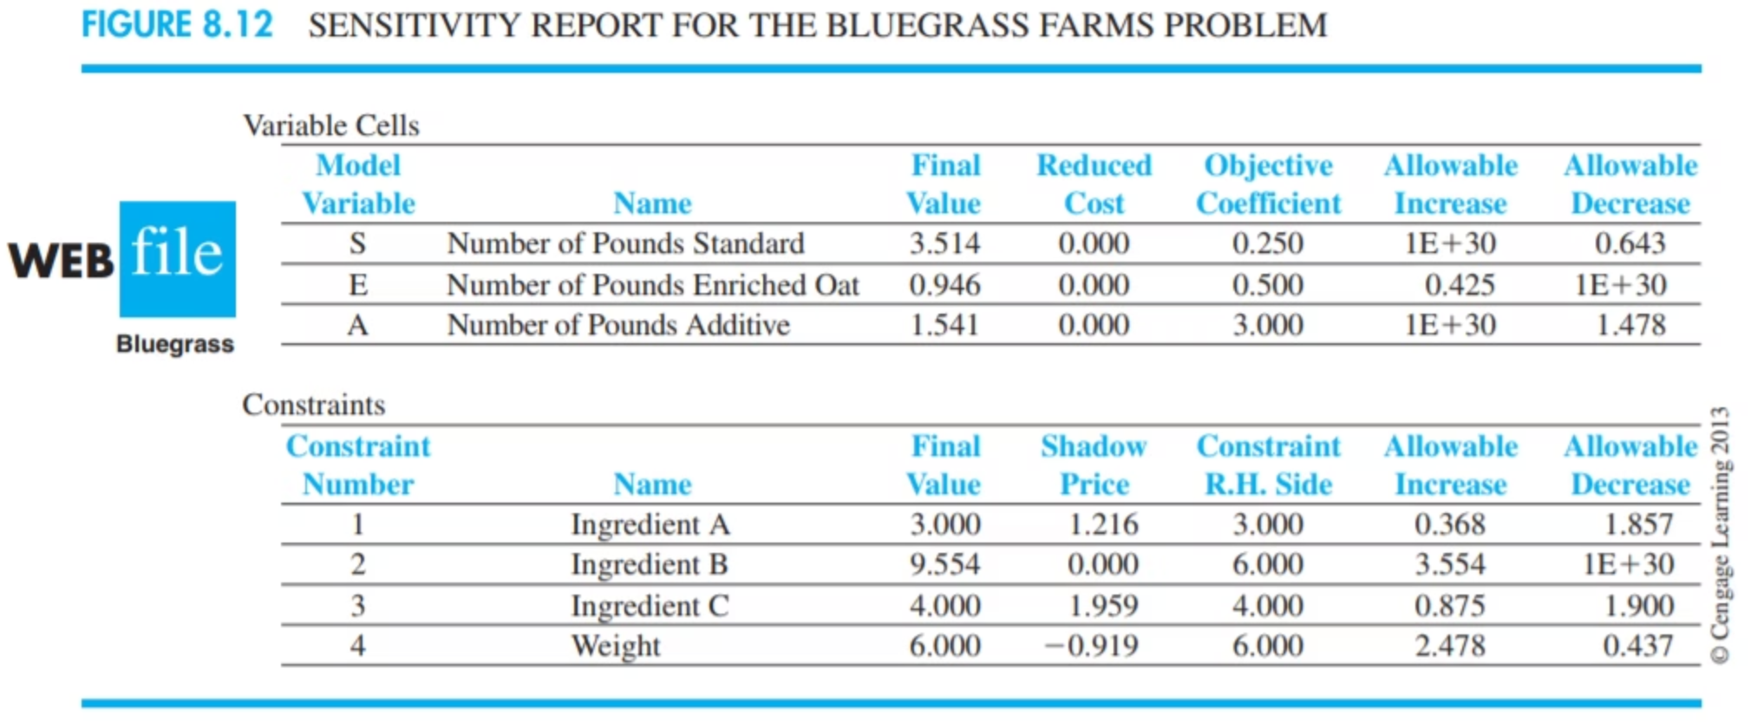

Slide 8
Phân Tích Chi Phí Tối Ưu
Với các mức chi phí hiện tại của thành phần thức ăn, tổng chi phí tối ưu để đáp ứng mọi ràng buộc dinh dưỡng là 5.97 Đô la.
Chi phí thành phần S
Chi phí thành phần E
3.51 lbs @ $0.25/lb = $0.88
0.95 lbs @ $0.50/lb = $0.47
Chi phí thành phần A
Tổng Chi Phí Tối Ưu
1.54 lbs @ $3.00/lb = $4.62
$5.97
Phân tích độ nhạy sẽ giúp chúng ta trả lời câu hỏi: Nếu chi phí của một thành phần thay đổi, giải pháp tối ưu này có còn hiệu quả không?

Slide 9




Ví dụ Ứng dụng 2: Vấn đề Công ty Truyền Thông Điện Tử
Công ty Truyền Thông Điện Tử cần quyết định cách phân phối sản phẩm mới qua bốn kênh (Hàng hải, Kinh doanh, Bán lẻ trong nước, Thư tín) để tối đa hóa lợi nhuận, trong khi vẫn tuân thủ các ràng buộc về ngân sách quảng cáo, thời gian bán hàng và số lượng sản phẩm.
B (Thiết bị Kinh doanh)
D (Bán hàng Thư tín)
M (Thiết bị Hàng hải)
R (Bán lẻ đa quốc gia)

Slide 10




Thiết lập Mô hình LP: Tối Đa Hóa Lợi Nhuận
Mục tiêu của công ty là tối đa hóa lợi nhuận dựa trên mức lợi nhuận dự kiến từ mỗi kênh (Sử dụng thông tin Bảng 8.3):
Hàm Mục Tiêu
Tối đa hóa Lợi nhuận = 90M + 84B + 70R + 60D
Ràng buộc Quảng cáo
Ràng buộc Thời gian
Tổng chi phí quảng cáo không được vượt quá ngân sách $5000.
Tổng thời gian làm việc (bán hàng) có sẵn là 1800 giờ.
Ràng buộc Sản xuất
Ràng buộc Hợp đồng
Tổng sản phẩm sản xuất phải bằng 600 đơn vị.
Cung cấp ít nhất 150 sản phẩm cho nhà phân phối bán lẻ (R).

Slide 11
Tóm Tắt Mô Hình Quy Hoạch Tuyến Tính Hoàn Chỉnh
Mô hình này giúp công ty Truyền thông Điện tử xác định số lượng sản phẩm tối ưu cho từng kênh phân phối (M, B, R, D) để tối đa hóa lợi nhuận.
Hàm Mục Tiêu
Tối đa hóa Lợi nhuận = 90M + 84B + 70R + 60D
Ràng buộc 1
10M + 8B + 9R + 15D <= 5000 (Chi phí quảng cáo)
Ràng buộc 2
2M + 3B + 3R <= 1800 (Thời gian sẵn có)
Ràng buộc 3
M + B + R + D = 600 (Tổng sản phẩm)
Ràng buộc 4
R >= 150 (Yêu cầu bán lẻ)
Điều kiện
M, B, R, D >= 0

Slide 13










Kết Luận: Tầm Quan Trọng Của Phân Tích Độ Nhạy
Phân tích độ nhạy (Sensitivity Analysis) là công cụ không thể thiếu trong quản trị vận hành và phân tích quyết định. Nó cho phép các nhà quản lý doanh nghiệp hiểu rõ: giải pháp tối ưu sẽ thay đổi như thế nào nếu các tham số đầu vào (như chi phí, lợi nhuận, hoặc nguồn lực) biến động?
Quản lý Nguồn lực
Đánh giá Rủi ro
Hiểu giá trị biên của các ràng buộc (Giá trị bóng).
Đo lường sự ổn định của quyết định.
Lập kế hoạch Chiến lược
Xác định các yếu tố cần được kiểm soát chặt chẽ nhất.
Tính Linh hoạt
Xác định phạm vi thay đổi cho phép của các tham số.
Hỗ trợ Quyết định
Cung cấp dữ liệu để đàm phán và điều chỉnh chính sách.

